Slide 1
SDAT – Sběr dat ČNB
Jednání pracovní technické skupiny SDAT
23.4.2019
ČNB

Slide 2
Program
Harmonogram
Export metodik
Úpravy WS- náměty
Vymezení platnosti kontrol nebo vykazování údajů pro konkrétní Osoby
Rozdíl mezi ITS Templates a XBRL Tables
Dynamické atributy údaje UnitRef a Decimals
Překlady výkazů EBA a EIOPA
Způsob zasílání oprav historie po přechodu na SDAT
Typy a struktura protokolů

Slide 3
Harmonogram
Rekapitulace
31.1.2019 – publikace XSD ctiStavZpracovani, ctiStavVykazovani
1.4.2019 – nasazeno na test: zaslaniVstupniZpravy (přijetí, validace), ctiStavZpracovani, ctiStavVykazovani
17.4.2019 – publikována gramatika jazyka kontrol SDAT (dokument „Popis jazyka kontrol“)
Nejbližší milníky
30.4.2019 – XSD Protokoly
Od června 2019 – testování sběru CEÚ – kompletní cyklus zpracování (přijetí, validace, uložení, protokoly)

Slide 4
SDAT – publikování informací
www.cnb.cz
https://www.cnb.cz/cs/statistika/sdat/
Od 16.4.2019 nový web ČNB
Podstránky a odkazované soubory mají nové URL
Pozor na odkazy ve starší e-mailové komunikaci
Nutná nová registrace uživatele a nastavení avíz

Slide 5
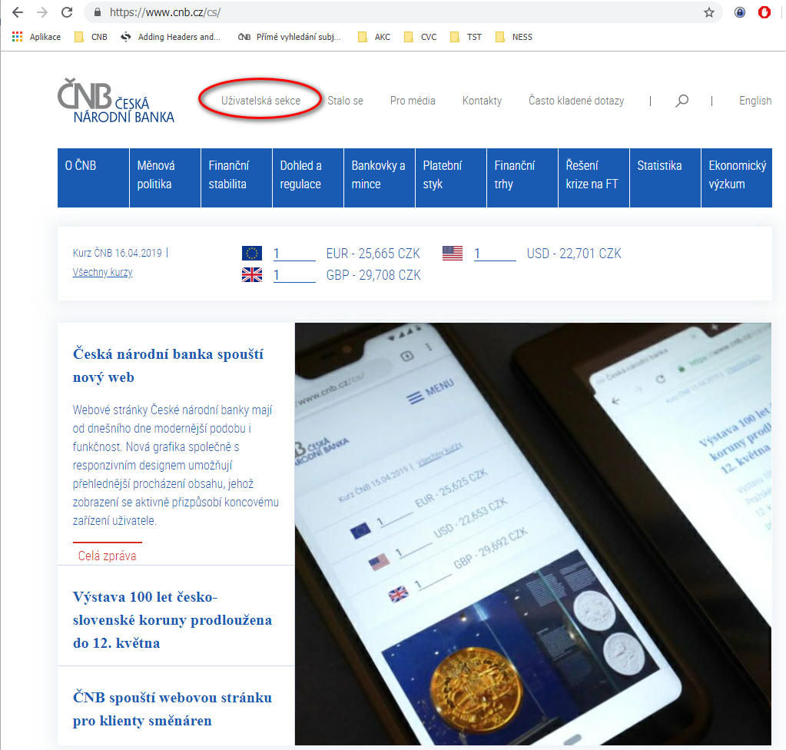

Slide 6
Export metodik
V části Knihovna doplněna informace o účtových osnovách a účtech
Část pro definici Výkazů doplněna identifikace číselníku, pokud je v elementu OborHodnotZdroj uvedena doména
Oprava hodnot Popis a Poznámka
Jak v exportech, tak v response CtiVykaz

Slide 7
Rekapitulace námětů - WS
Služba CtiUdajeOsoby
Doplnění seznamu certifikátů vč. platnosti
Doplnění informace o zařazení Osoby do typu osob (Banky, Fondy…)
Rozšíření informací na zastupované Osoby
Volitelný parametr OsobaKod

Slide 8
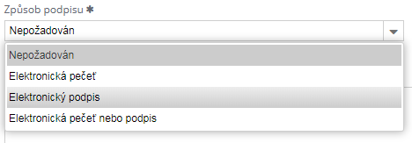
Rekapitulace námětů - WS
Služba CtiVykaz
Bude přidán seznam elementárních položek k součtové položce
Omezení vykazování údaje pro Osobu nebo Typ osoby – RESTRICT (UdajType)
Bude přidán atribut specifikující požadavky na podpis výkazu (VykazType)
Atributy údajů (UNITREF, DECIMALS)

Slide 9
Rekapitulace námětů - WS
Služba CtiSeznamMetodik
Volitelné parametry
Platnost od/do
Vykazovací rámec
Vrátí identifikátory navázaných Knihoven
Služba CtiZmenyVykazu
Až po odladění CtiVykaz

Slide 10
Vymezení kontrol a údajů pro Osobu
Stávající parametr používaný v MtS „P0002“, který v kontrole či na údaji definoval vymezení pouze pro určitou množinu Osob, bude nahrazen klauzulí #RESTRICT
Kontrola platí pouze pro omezenou množinu Osob
Údaj je vykazován pouze omezenou množinou Osob
Klauzule bude uvedena v těle kontroly, případně jako atribut údaje, kde bude možné vymezit taxativně množinu Osob nebo dynamicky pomocí tzv. Typu osob, např.:
#RESTRICT(0700)
#RESTRICT(0100,3000,0800)
#RESTRICT(@BANCR)

Slide 11
Vymezení kontrol a údajů pro Osobu
Typ osoby je objekt sloužící k definici Vykazovacích povinností a nyní i jako obor hodnot klauzule #RESTRICT.
Informaci o tom, v jakých Typech osoby je Osoba zařazena, bude možné zjistit pomocí webové aplikace i pomocí webových služeb (CtiUdajeOsoby).
Zařazení bude možné číst i pro zastupované Osoby.

Slide 12
Rozdíly mezi XBRL taxonomií a doprovodnými dokumenty
Mezi XBRL taxonomií a doprovodnými materiály existuje několik rozdílů:
Struktury obsahují řádky platící pro GAAP i IFRS účetní standard.
To je dáno tím, že existuje 1 datová oblast (table) obsahující všechny řádky a je sdílena ve 2 výkazech. V doprovodných dokumentech se potom upřesní, které řádky platí pro který účetní standard, tj. toto není popsáno metapopisem ani jiným XBRL prostředkem.
Existují další informace, které nejsou součástí XBRL taxonomie, např.:
Vymezení řádků platící pouze pro účetní standard GAAP,
Dynamické atributy údaje UNITREF a DECIMALS, viz dále.

Slide 13
Rozdíly mezi XBRL taxonomií a doprovodnými dokumenty
Mezi XBRL taxonomií a doprovodnými materiály existuje několik rozdílů:
Pořadí řádku/sloupců se může lišit.
Zpravidla součtové řádky/sloupce.
Dynamické parametry jsou v XBRL vždy vlevo nehledě na poziční identifikátor.
Některé popisy/labely struktur se mohou lišit.
V oficiálních překladech se může vyskytovat jiné rozvržení struktur.
Např. v EIOPA se v oficiálním překladu vyskytují 2 sloupce „Code“ a „Type of code“, které jsou v XBRL taxonomii sloučeny v jeden sloupec „Code and type of code“ (např. datová oblast S.30.04.01.01).

Slide 14
Rozdíly mezi XBRL taxonomií a doprovodnými dokumenty
V doprovodných dokumentech (např. ITS) se vyskytují struktury, které často neodpovídají 100% strukturám datových oblastí. Je to proto, že ITS popisuje strukturu tzv. Template.
Template je objekt, který graficky či věcně slučuje 1 až N Datových oblastí (Tables).
Dokument, který zobrazuje nejpřesnější struktury a skutečně používá Datové oblasti (Tables) je „Annotated Table Layout“.
Např. v EBA lze snadno dle kódu Datové oblasti poznat, zda Template obsahuje více než 1 Datovou oblast. Má-li kód datové oblasti sufix složený z tečky a písmene, pak byl Template rozdělen, např. Template „C_09.01“ rozdělen na 2 datové oblasti „C_09.01.a“, „C_09.01.b“.
Objekt „Template“ se do SDAT neimportuje – v SDAT k tomu není ekvivalent.

Slide 15
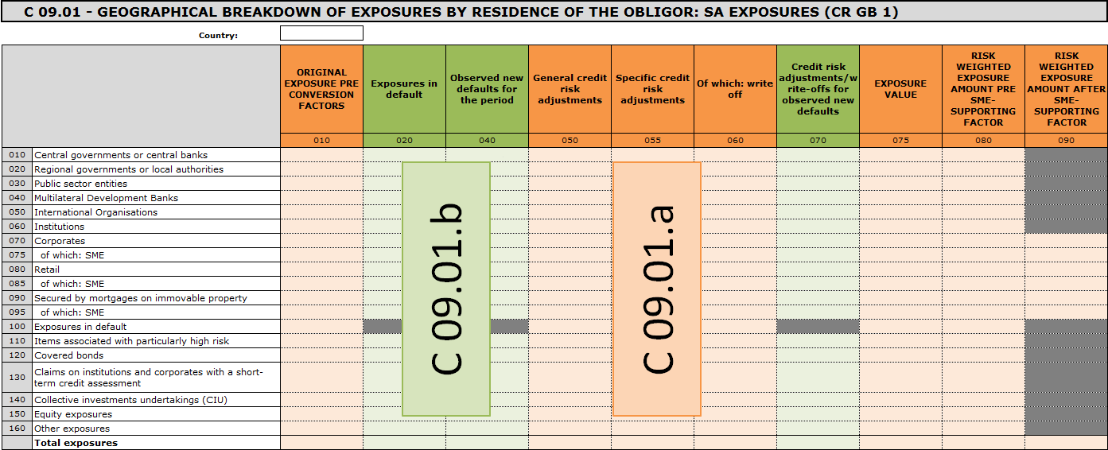
Rozdíly mezi XBRL taxonomií a doprovodnými dokumenty

Slide 16
Rozdíly mezi XBRL taxonomií a doprovodnými dokumenty
Existují sdílené Datové oblasti ve výkazech GAAP i IFRS, které obsahují údaje platící výhradně pro účetní standard GAAP.
Tato informace je uvedena v až doprovodných dokumentech.
SDAT všechny tyto nerelevantní údaje nastaví jako „nevykazované“.
Protože SDAT načítá strojově zpracovatelné XBRL soubory, jsou tedy i struktury v SDAT vykresleny dle XBRL předpisu. Pro potřeby vykazování je proto vhodné vycházet především ze struktur v XBRL taxonomii.
Další informace, které nejsou obsaženy v XBRL taxonomii, jsou tzv. dynamické atributy údaje – UNITREF a DECIMALS.

Slide 17
Dynamické atributy UnitRef a Decimals
Atributy slouží k upřesnění zasílané hodnoty údaje.
Hodnota atributu UnitRef
Specifikuje pro měnové metriky (m%) měnu, ve které je hodnota údaje zaslána (v zásadě zastává funkci parametru P0009 v MtS, ale v XBRL lze teoreticky každý údaj vykázat v jiné měně).
UnitRef je ve většině případů „CZK“. Existují však údaje, kde je třeba vykázat hodnotu v původní měně.
„expressed in units of their currency of denomination“
Hodnota atributu Decimals
Je klíčová pro provádění kontrol. Tímto atributem se definuje, s jakou přesností hodnotu údaje Osoba zasílá. Dle toho se dynamicky propočítají odchylky tak, aby respektovaly přesnost, s níž Osoba hodnotu údaje posílá.

Slide 18
Dynamické atributy UnitRef a Decimals
Atributy jsou povinné u všech číselných údajů.
Pro UnitRef se v případě neměnových údajů (číselné údaje, které nejsou odvozeny z metrik typu „Monetary“) používá jednotka „pure“.
Atribut Decimals je povinný u všech číselných údajů.
Přestože se jedná o povinné atributy údaje, které je nutné zasílat spolu s hodnotou údaje, nejsou tyto informace obsaženy v XBRL taxonomii. Jsou obsaženy v doprovodných dokumentech „Filing rules“.
Do SDAT byly tyto atributy nastaveny v souladu s pokyny v doprovodných dokumentech EBA/EIOPA, tzv. „Filing rules“.

Slide 19
Dynamické atributy UnitRef a Decimals
Atributy se zasílají vždy k hodnotě údaje (příklad vykázání hodnoty v XBRL instanci):
Odkazy na „Filing rules“:
https://www.eba.europa.eu/documents/10180/1738017/EBA+Filing+Rules+v4.2.pdf
https://dev.eiopa.europa.eu/Taxonomy/Full/2.2.0/EIOPA_XBRL_Filing_Rules_for_Solvency_II_reporting_2.2.0.pdf
Odkaz na vysvětlení principu „Decimals“:
http://faq.eurofiling.info/decimals/
<s2md_met:mi473 contextRef="c355" unitRef="CZK" decimals="-1">0</s2md_met:mi473>

Slide 20
Dynamické atributy UnitRef a Decimals
Východiska
Povinné zasílání hodnot atributů v XBRL instanci je čistě záležitostí XBRL instance EBA/EIOPA, je předepsáno v dokumentech a metodika v SDAT toto nijak neovlivňuje.
Naopak v datech zasílaných formou XML SDAT podle metodiky ČNB je vhodné nutnost zasílání atributů údajů minimalizovat z následujících důvodů:
zjednodušení pro vykazující Osoby,
menší objem přenášených dat,
eliminace zbytečných formálních kontrol, načítání a ukládání hodnot atributů.

Slide 21
Dynamické atributy UnitRef a Decimals
Východiska pro UNITREF (měna)
Pokud je hodnota údaje vykazovaná v CZK, je zbytečné tuto informaci zasílat. CZK je defaultní měna vykazování dat do ČNB a u ostatních výkazů také nebude tato informace zasílána. Příslušné měnové údaje tedy vůbec nebudou mít daný atribut definovaný.
Pokud je hodnota údaje vykazovaná v jiné měně, bude tato měna zaslaná jako hodnota atributů údaje. Příslušné údaje budou mít tento atribut nastavený jako povinný bez určení defaultní hodnoty – bude muset být vyplněn a zaslán.

Slide 22
Dynamické atributy UnitRef a Decimals
Východiska pro DECIMALS (přesnost)
Atribut je v současnosti nastaven na jednotlivých údajích dle „Filing rules“ jednotlivých autorit.
Atribut bude povinný a bude mít defaultní hodnotu dle „Filing rules“.
V rámci vykazování v XML SDAT nebude hodnota k údaji zasílána, pokud se nebude lišit od defaultní hodnoty.
Pokud bude Osoba chtít zaslat hodnotu s vyšší přesností, bude přesnost zaslána s hodnotou údaje.

Slide 23
Dynamické atributy UnitRef a Decimals
Obecně platí, že:
Pokud je definována defaultní hodnota, není ji nutné zasílat, pokud se hodnota neliší.
Pokud není definována defaultní hodnota a atribut je pro údaj povinný, musí být hodnota zaslána.

Slide 24
Překlady výkazů EBA a EIOPA
Aktuálně přeloženy struktury výkazů (popisky) ve vykazovacích rámcích:
EBA_CFAF - oficiální překlad z EU
https://eur-lex.europa.eu/legal-content/EN/TXT/?uri=CELEX:02014R0680-20181201
EIOPA_S2 - oficiální překlad z EU
https://eur-lex.europa.eu/eli/reg_impl/2015/2450/oj a zároveň vlastní překlad z ČNB
Objekty Knihovny: EBA – bez překladu; EIOPA – překlad vybraných instancí objektů

Slide 25
Zasílání oprav historie po přechodu na SDAT
Scénáře oprav po spuštění sytému SDAT do provozu:
Výskyty vznikly a jsou opravovány v MtS
denní synchronizace hodnot údajů a provozních informací do SDAT
Výskyty vznikly v MtS a jsou opravovány v SDAT
SDAT obsahuje migrovaný metapopis a provozní informace (včetně výskytů) z SDAT
Kontroly jsou interpretovatelné 5 let zpět
Výskyty vznikly v SDAT a jsou opravovány v SDAT
Opravy dle scénářů 1 a 2 nebudou nahodilé =>

Slide 26
Zasílání oprav historie po přechodu na SDAT
Fáze 1- rok 2020
Opravy výskytů vzniklých v MtS jsou zasílány do MtS
Důvody:
původní řešení budou ještě v provozu díky postupnému převodu jednotlivých funkčních oblastí (vykazovacích rámců) z MtS do SDAT,
vyšší četnost oprav,
příjem historických oprav v SDAT v této fázi je neefektivní (úloha navíc).

Slide 27
Zasílání oprav historie po přechodu na SDAT
Fáze 2- od roku 2021
Opravy výskytů vzniklých v MtS jsou zasílány do SDAT
Důvody:
provoz MtS bude ukončen,
nižší četnost oprav,
pro malé počty oprav lze hledat alternativní způsoby provedení (oprava prostřednictvím webové aplikace)

Slide 28
Zasílání oprav historie po přechodu na SDAT
Průměrný počet dnů po termínu výskytu, kdy dorazila poslední oprava v řadě.
(statistika z MtS)
Průměr z Dnů po deadline výskytu | Popisky sloupců
Popisky řádků | 2016 | 2017 | 2018 | Průměr z Dnů po deadline výskytu
Bankovnictví | 55 | 76 | 46 | 59
Družst.záložny | 87 | 156 | 42 | 100
EU_Banky_DZ_OCP | 65 | 67 | 46 | 60
Exter.statistika | 60 | 51 | 51 | 54
Fondy | 63 | 55 | 48 | 55
Kapitálové trhy | 17 | 13 | 72 | 27
OCP | 78 | 54 | 30 | 56
OFI | 75 | 86 | 45 | 70
Penz.společnosti | 60 | 98 | 49 | 69
Plateb.instituce | 179 | 134 | 71 | 142
Pojišťovnictví | 70 | 64 | 17 | 60
Portf. investice | 27 | 57 | 7 | 32
PSÚ |  | 169 |  | 169
Solvency II | 80 | 87 | 20 | 76
Šetření | 116 | 92 | 92 | 103
Průměr z Dnů po deadline výskytu | 60 | 59 | 48 | 57

Slide 29
Protokoly o zpracování
3 typy protokolů o zpracování
zpracování Vstupní zprávy – výsledek kontrol hlaviček Vydání ve Vstupní zprávě (přijetí, odmítnutí Vydání)
zpracování formátových kontrol a JVK – výsledek zpracování formátových a JVK kontrol Vydání
zpracování MVK – výsledek zpracování MVK Skupiny MVK
Zasílány notifikace mailem věcným správcům Výkazů za Osobu
Poskytovány webovou službou ctiStavZpracovani nebo ve webové aplikaci

Slide 30
Protokoly o zpracování
ctiStavZpracovani – dotaz
<xs:complexType name="CtiStavZpracovaniDotazType
<xs:sequence>
<xs:element name="VstupniZpravaId" type="dt:DT_ID" minOccurs="0" maxOccurs="1"/>
<xs:element name="VydaniId" type="dt:DT_ID" minOccurs="0" maxOccurs="1"/>
<xs:element name="ZahrnoutProtokolVstupniZpravy" type="dt:DT_BOOL" minOccurs="0" maxOccurs="1"/>
<xs:element name="ZahrnoutProtokolyJvk" type="dt:DT_BOOL" minOccurs="0" maxOccurs="1"/>
<xs:element name="ZahrnoutProkolyMvk" type="dt:DT_BOOL" minOccurs="0" maxOccurs="1"/>
</xs:sequence>
</xs:complexType>

Slide 31
Protokoly o zpracování
ctiStavZpracovani – odpověď
hlavička protokolu
obsah protokolu (VlozenaDataType)
Protokol o zpracování Vstupní zprávy
<xs:element name="VydaniPrijata" type="VydaniPrijataType" minOccurs="0" maxOccurs="1"/>
<xs:element name="VydaniVyrazena" type="VydaniVyrazenaType" minOccurs="0" maxOccurs="1"/>
Protokol o zpracování Vydání (formátové, JVK, MVK)
XML SDAT nebo ISO 20022
XML SDAT – jednotná struktura
<xs:complexType name="KrokZpracovaniType">
<xs:element name="ChybyZpracovani" type="zpr:SeznamChybType" minOccurs="0" maxOccurs="1"/>

Slide 32
Komunikace, publikace podkladů
Web
https://www.cnb.cz/cs/statistika/sdat/
Notifikace o aktualizacích
Aplikace SDAT
https://sdatt.cnb.cz/sdat_ext/
Aktuality
Časté dotazy
E-mail
sdat@cnb.cz
Subject: SDAT TPS [subjekt zprávy]

